Slide 1

3. มาตรการด้านการรักษา
โรงเรียนรัชชประภาวิทยาคม ได้ดำเนินงานตามมาตรการด้านการรักษา โดยมีการกำหนดนโยบาย แต่งตั้งคณะกรรมการดำเนินงาน สร้างเครือข่ายในการบำบัดและรักษา และจัดตั้งคลินิกเสมารักษ์ ซึ่งทางสถานศึกษาได้ดำเนินการคัดกรองนักเรียนรายบุคคล พบว่า มีการรายงานข้อมูลนักเรียนที่มีความเสี่ยงและเกี่ยวข้องกับยาเสพติด ร้อยละ ๒.๐๕ แต่ได้เตรียมการรองรับเพื่อให้เกิดความพร้อมในการให้คำแนะนำ และการช่วยเหลือนักเรียนกลุ่มเสี่ยง ซึ่งสถานศึกษาได้มีการวางแผนงานตามมาตรการรักษา เพื่อรองรับสถานการณ์ที่อาจจะเกิดขึ้นในอนาคต ดังนี้
3.1 สถานศึกษามีนโยบายในการบำบัดรักษาและส่งต่อหน่วยงานสังกัดสาธารณสุข หรือหน่วยงานอื่น
สถานศึกษาจัดให้เกิดการจัดระบบการส่งต่อกลุ่มเสพ กลุ่มติดเพื่อการเข้าสู่การบำบัดรักษาตามระบบด้วยความสมัครใจในหน่วยงานสังกัดกระทรวงสาธารณสุขหรือหน่วยงานอื่นๆ โดยจัดทำสารสนเทศหน่วยงานที่เกี่ยวข้อง พร้อมที่จะส่งต่อนักเรียนไปยังหน่วยงานภายนอกที่เกี่ยวข้องโดยตรง เช่น เจ้าหน้าที่ตำรวจ สถานบำบัดผู้ติดยาเสพติดสำหรับนักเรียนที่ตรวจพบว่าปัสสาวะมีสารเสพติด ถือเป็นกลุ่มเป้าหมาย นำเข้าสู่กระบวนการบำบัด ฟื้นฟู เพื่อปรับ เปลี่ยนพฤติกรรม
โรงเรียนได้ดำเนินการจัดกิจกรรมต่าง ๆ เพื่อให้นักเรียนได้ความรู้และแนวทางการดำเนินชีวิตที่ถูกต้อง มีพฤติกรรมที่ไม่เสียงในเรื่องยาเสพติด ความปลอดภัยในการใช้ถนน ด้านเพศศึกษา ได้แก่ การจัดป้ายนิเทศในชั้นเรียนและป้ายนิเทศนอกห้องเรียน จัดกิจกรรมเสียงตามสาย อบรมนักเรียนหน้าเสาธง
โครงการส่งเสริมคุณธรรมและจริยธรรมสำหรับนักเรียน ในกิจกรรมเข้าค่ายคุณธรรม ชมรมดนตรี ชมรมศิลปะ ชมรมกีฬา การรวมกลุ่มของนักเรียนในการดำเนินการตามกิจกรรมสภานักเรียน เพื่อให้เห็นความสำคัญของวิถีประชาธิปไตย และทำให้นักเรียนมีการใช้เวลาว่างให้เกิดประโยชน์ อีกทั้งยังเป็นการช่วยสอดส่องดูแลความประพฤติของนักเรียนได้มากยิ่งขึ้น

Slide 2
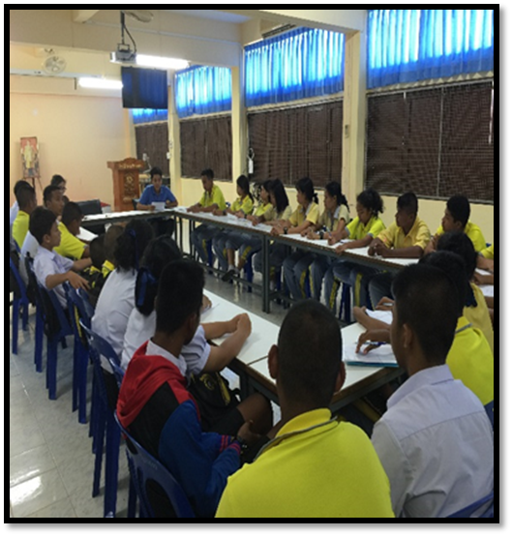
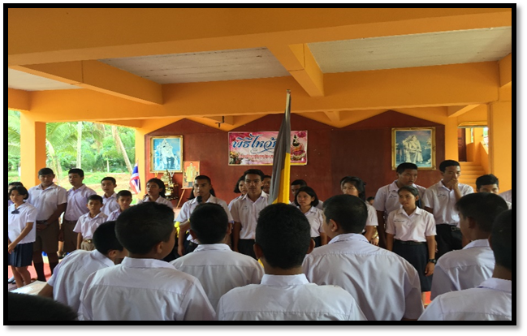
3.2 สถานศึกษามี “คลินิกเสมารักษ์” (จิตสังคมบำบัดในสถานศึกษา)
สถานศึกษามีขั้นตอนการดำเนินงาน คือ การจัดตั้ง “คลินิกเสมารักษ์” เป็นสถานที่หนึ่งที่เกิดขึ้นในสถานศึกษาเป็นการย่อขนาดสถานที่ให้ง่าย และสะดวกต่อนักเรียนกลุ่มเสี่ยงที่จะสามารถเข้ามารับการให้คำปรึกษาอย่างเต็มใจ และเพื่อให้การประสานงานและการขับเคลื่อนการทำงานส่งเสริมความประพฤตินักเรียน มีประสิทธิภาพ
โดยแต่งตั้งคณะกรรมการดำเนินงาน “คลินิกเสมารักษ์” และกำหนดขั้นตอนการดำเนินงาน “คลินิกเสมารักษ์” เพื่อการทำงานที่เป็นระบบ และมีประสิทธิภาพ ขั้นตอนสุดท้ายของการดำเนินงานบำบัดในสถานศึกษานั้นต้องมีการรายงานผลการดำเนินงานอย่างชัดเจนและเป็นรูปธรรม ซึ่งการดำเนินการด้านจิตสังคมบำบัดในสถานศึกษาเพื่อเสริมสร้างพัฒนาการด้านต่าง ๆ ทั้งร่างกาย อารมณ์และสังคมให้แก่ผู้เรียนโดยมีกิจกรรมต่าง ๆ เป็นการปรับสภาพจิต ไม่ให้มีพฤติกรรมไปยุ่งเกี่ยวกับสารเสพติดและอบายมุข

Slide 3

3.2 สถานศึกษามี “คลินิกเสมารักษ์” (จิตสังคมบำบัดในสถานศึกษา)
3.2.1. ด้านสุขภาพอนามัย โรงเรียนได้จัดกิจกรรมเพื่อส่งเสริมสุขภาพอนามัย ได้แก่ จัดการแข่งขันกีฬาภายในโรงเรียน จัดให้มีลานกีฬา ห้องซ้อมดนตรีส่งเสริมการใช้เวลาว่างให้เกิดประโยชน์โดยการเล่นกีฬา ดนตรี ตรวจสุขภาพนักเรียนโดยคณะกรรมการสภานักเรียนฝ่ายอนามัย จัดกิจกรรมตามโครงการมาตรฐานต้านสิ่งเสพติด (TRC. VB. Harm Prevention) และครูร่วมดูแลทุกวันดำเนินการตามโครงการบริการและส่งเสริมสุขภาพนักเรียน โดยโรงพยาบาลส่งเสริมสุขภาพประจำตำบลบ้านเชี่ยวหลาน
3.2.2 ด้านจริยธรรม โรงเรียนได้จัดกิจกรรมเพื่อส่งเสริมคุณธรรมและจริยธรรมสำหรับนักเรียน ได้แก่ กิจกรรมเข้าค่ายคุณธรรม การสวดมนต์ทุกวันพุธ กิจกรรมนั่งสมาธิก่อนเข้าเรียน รวมถึงสอดแทรกจริยธรรมในการเรียนทุกกลุ่มสาระวิชา
3.2.3 ด้านสังคม โรงเรียนได้จัดกิจกรรมที่ส่งเสริมการอยู่ร่วมกันในสังคม ได้แก่ กิจกรรมสภานักเรียน เพื่อให้เห็นความสำคัญของวิถีประชาธิปไตย กิจกรรมผู้ใหญ่บ้านเป็นการฝึกให้นักเรียนรู้จักบทบาทหน้าที่ของตนเองใน การอยู่ร่วมกัน กิจกรรมจิตอาสา เพื่อให้รู้จักการเสียสละ และช่วยเหลือสังคม
3.2.4 ฝึกอาชีพ โรงเรียนได้จัดกิจกรรมที่ส่งเสริมอาชีพ ได้แก่ การทำสบู่สมุนไพร การเลี้ยงไก่บ้าน การทำไม้กวาด การทำปลาส้ม การปลูกพืช การปลูกกล้วย ผักสวนครัว การทอผ้า การสานตะกร้า การไปศึกษาดูงานเกี่ยวกับการประกอบอาชีพต่าง ๆ การทำดอกไม้ เป็นต้น

Slide 4
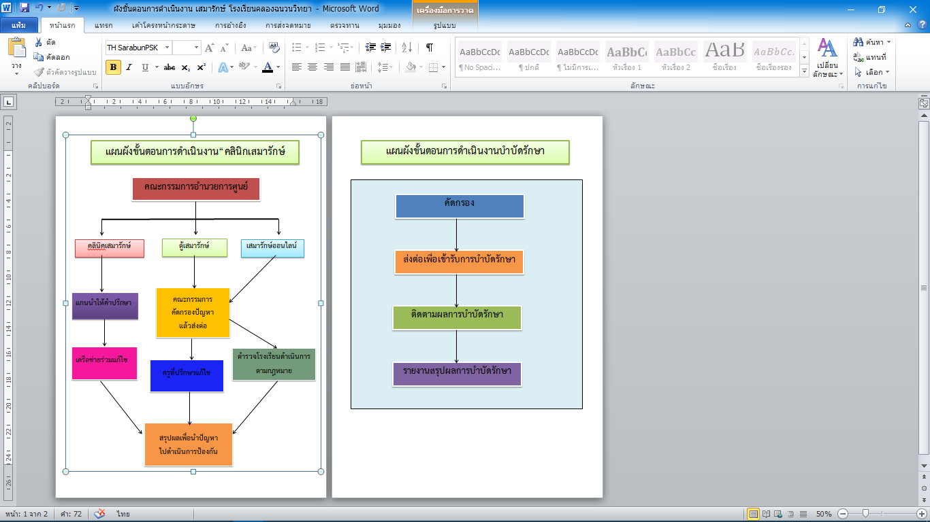
สถานศึกษาได้จัดกิจกรรมโดยจัดให้นักเรียนทุกคนได้มีที่ปรึกษา ผ่านโครงการผู้ใหญ่บ้านของกิจกรรมสภานักเรียน เป็นลักษณะเพื่อนช่วยเพื่อนพี่ช่วยน้อง ร่วมสนับสนุนโครงการ To Be Number One โครงการมาตรฐานต้านสิ่งเสพติด (TRC. VB. Harm Prevention) โครงการโรงเรียนปลอดบุหรี่ เพื่อเป็นการปลูกฝังให้นักเรียนเห็นถึงพิษภัยของสารเสพติด การปฏิบัติตัวไม่ให้เสี่ยงในเรื่องของสารเสพติด ตลอดจนข่าวสารต่าง ๆ ที่เกี่ยวข้องกับสารเสพติด จัดบริการแนะแนว กิจกรรมโฮมรูมกิจกรรม

Slide 5

4. มาตรการด้านการเฝ้าระวัง
โรงเรียนรัชชประภาวิทยาคม ดำเนินการตามมาตรการด้านการเฝ้าระวัง โดยมีการรับเรื่องราวร้องทุกข์เกี่ยวกับปัญหายาเสพติดและอบายมุข โดยมีตู้เสมารักษ์ แต่งตั้งคณะกรรมการดำเนินงาน มีเครือข่ายในการเฝ้าระวังทั้งจากหน่วยงานภายในและภายนอก เพื่อดำเนินการรับเรื่องราวปัญหายาเสพติดและอบายมุข ผ่านตู้เสมารักษ์ และรับให้คำปรึกษา ตลอดจนรายงานผลการดำเนินงาน
4.1 สถานศึกษามีตู้แดงเสมารักษ์รับเรื่องปัญหายาเสพติดและอบายมุข
สถานศึกษาจึงจัดให้มีตู้เสมารักษ์เพื่อรับร้องทุกข์เกี่ยวปัญหาเรื่องยาเสพติดและอบายมุข โดยแต่งตั้งคณะกรรมการดำเนินงาน มีเครือข่ายในการเฝ้าระวังทั้งจากหน่วยงานภายในและภายนอก เพื่อสร้างเครือข่ายการเฝ้าระวังปัญหายาเสพติดและอบายมุขให้กับนักเรียน จึงดำเนินการรับเรื่องราวปัญหายาเสพติดและอบายมุข และรับให้คำปรึกษา ดำเนินการแก้ไข ส่งเสริม สนับสนุน และประสานงานสถานศึกษา ศึกษา วิเคราะห์ เฝ้าระวัง ติดตามสถานการณ์ ตรวจสอบ ให้ความช่วยเหลือ เพื่อป้องกันแก้ไขปัญหาความประพฤตินักเรียน และคุ้มครองสิทธิของนักเรียน
ร่วมกับองค์กรหลักของกระทรวงศึกษาธิการ เครือข่ายองค์กรภาครัฐและเอกชน และหน่วยงานอื่นที่เกี่ยวข้อง ประสาน ติดตาม จัดทำกรณีศึกษาและบริการให้คำปรึกษาแก่นักเรียน ดังนั้นการจัดตั้งตู้เสมารักษ์เพื่อส่งเสริมให้นักเรียนนั้น ดี เก่ง และมีสุข เป็นมนุษย์ที่สมบูรณ์ทั้งร่างกายและจิตใจให้ประพฤติตนอยู่ในระเบียบวินัยที่ดีของสังคม

Slide 6
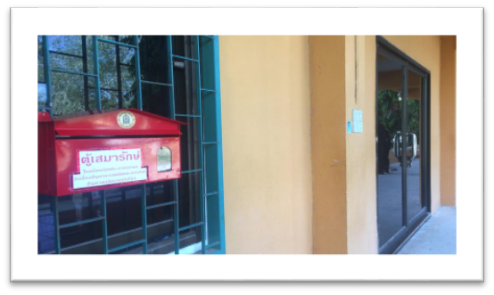

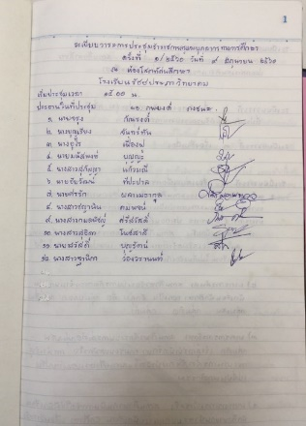

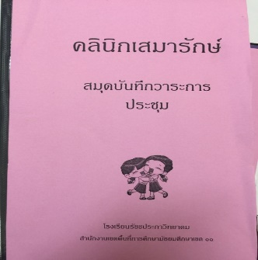
4.2 สถานศึกษาดำเนินการจัดตั้งชมรม /ชุมนุม เสมารักษ์ป้องกันยาเสพติด โดยดำเนินการดังนี้
4.2.1 ดำเนินการจัดตั้งชุมนุม
4.2.2 รับสมัครนักเรียน
4.2.3 ดำเนินกิจกรรมของชุมนุม
4.2.4 สรุปการจัดกิจกรรม

